Slide 1
Årsmöte LGSS

Slide 2
Agenda
§1 Årsmötets öppnande.
§2 Fastställande av röstlängd för årsmötet.
§3 Val av Ordförande för årsmötet.
§4 Val av Sekreterare för årsmötet.
§5 Val av Protokoll-justerare och Rösträknare för årsmötet.
§6 Fråga om godkännande av utlysning av årsmötet.
§7 Fastställande av dagordningen.
§8 Föredragande och godkännande av Verksamhetsberättelsen för verksamhetsåret 2023.
§9 Redovisning av årsbokslut (resultat och balansräkning) för senaste räkenskapsåret.
§10 Föredragande av Revisionsberättelsen.
§11 Fråga om ansvarsfrihet för styrelsen för verksamhetsåret 2023.
§12 Fastställande av Medlemsavgifter 2024.
§13 Fastställande av verksamhetsplan och ekonomisk plan för kommande verksamhetsår.
§14 Behandling av styrelsens förslag och i rätt tid inkomna motioner.
§15 Valberedningen: Val till styrelsen
§16 Övriga frågor som anmälts under §7
§17 Årsmötets avslutande

Slide 3
§1 Årsmötets öppnande
Sittande ordförande LGSS hälsar alla välkomna och förklarar årsmötet öppnat!!
Dokumentation finns tillgänglig på laget.se:
Verksamhetsberättelse
Balans-, och resultatrapport
Revision med underskrift

Slide 4
§ 2 Fastställande av röstlängd
Vilka i lokalen har rösträtt (betalande medlemmar)?
Vilka i lokalen har fullmakt från andra medlemmar (och från vem)?

Slide 5
§3 Val av Ordförande för att genomföra årsmötet.
§4 Val av Sekreterare för att genomföra årsmötet.
§5 Val av justerare och rösträknare för att genomföra årsmötet.

Slide 6
§6 Fråga om godkännande av utlysning av årsmötet
Har utlysning av årsmötet skett på korrekt sätt och korrekt tid i förväg?
(Om, inte vad fattas?)

Slide 7
§7 Fastställande av dagordningen
- Föredragande och godkännande av Verksamhetsberättelsen för verksamhetsåret 2023.
- Redovisning av årsbokslut (resultat och balansräkning) för senaste räkenskapsåret.
- Föredragande av Revisionsberättelsen.
- Fråga om ansvarsfrihet för styrelsen för verksamhetsåret 2023.
- Fastställande av Medlemsavgifter 2024.
- Fastställande av verksamhetsplan och ekonomisk plan för kommande verksamhetsår.
- Behandling av styrelsens förslag och i rätt tid inkomna motioner.
- Val till styrelsen
- Övriga frågor
- Årsmötets avslutande

Slide 8
§8 Föredragande och godkännande av Verksamhetsberättelsen 2023
Födelsedagssim 107 år
Årsmöte
Avslutning på Framnäs
Avtackning av tränare, trotjänare och tidigare styrelsemedlemmar
Städning åt kommunen
Träningsläger Lökken
Div tävlingar samt åldersrekord
Klubbdoppet (Siri och Carl)
Ej någon verksamhet inom gymnastik

Slide 9
§9 Redovisning av årsbokslut (resultat) för senaste räkenskapsåret.
- 77.338 kr 2023
          Orsak
34.000 i ökade hallhyror mer än budgeterat
35.000 i busskostnader till/ från Lökken
7.000 mer i kostnader att hyra Lökken än budgeterat
Mindre bidrag än budgeterat

Slide 10
Stora kostnader
2023 2024
Hallhyra 80.000 114.000
Kost och logi 16.000 14.463
Startavgifter 50.300 30.155
Licensavgift 7.200 2.775
Stora intäkter
2023 2024
Uthyrning tidtagarutr, städ, arbeten, sponsorer mm 60 576 34.170
Träningsavgifter 65 264? 129 694
Medlemsavgifter 13 035 10 875
Statliga och kommunala bidrag 100 198 68 213

Slide 11
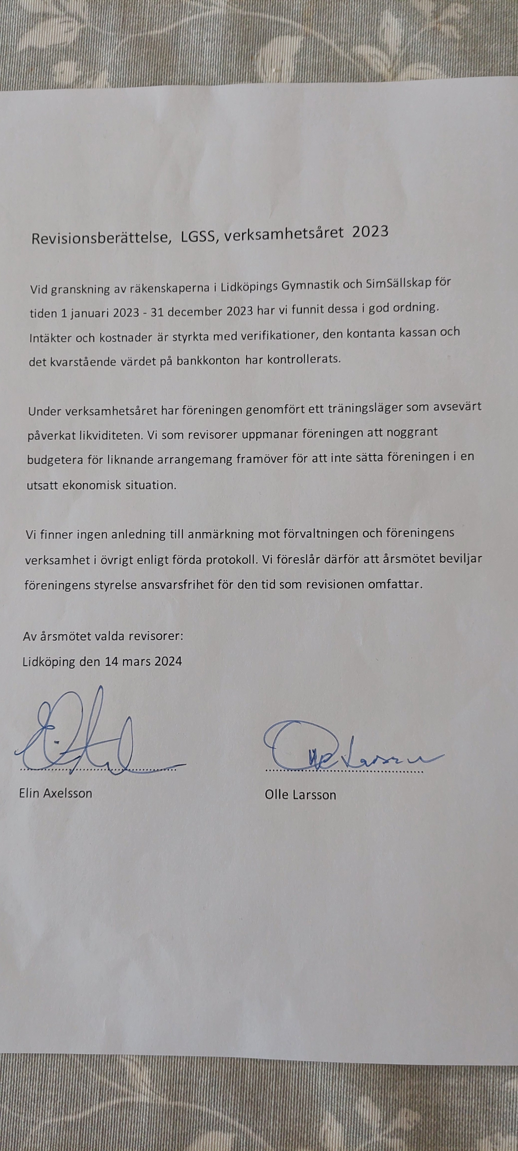
§10 Föredragande av Revisionsberättelsen
REVISION 2024-03-23
Slutsatser av revisionen
Stabil ekonomi, granskning av bokföring visar god kontroll
Lökken bör finansieras separat
Poster från laget.se bör särkonteras

Slide 12
§11 Fråga om ansvarsfrihet för styrelsen för verksamhetsåret 2023.
Kan sittande styrelse beviljas ansvarsfrihet för 2023?
Om inte, vad skall ändras för att ansvarsfriheten skall uppnås?

Slide 13
§12 Fastställande av Medlemsavgifter 2024
Medlemsavgiften är 150 kr/år. Betalas in i januari.
Nya simmare som tillkommer under året gör inbetalning efter de tre provträningar som erbjuds.
Träningsavgiften betalas in vid varje terminsstart.
Färggrupperna Blå/Grön: 600 kr/termin.
Färggrupperna Gul/Röd: 800 kr /termin
Bokstavsgruppen C 800 kr/termin.
Bokstavsgrupperna B/A 1000 kr/termin.
Mastersgruppen 800 kr/termin.
För simmare som är aktiva i tävling så är Tävlingslicensavgift följande:
Barn 12 år och yngre 150 kr/år
Ungdom 13-16 år 225 kr/år
17 år och äldre 300 kr/år
Masters 300 kr/år
Ålderskategori bestäms av den ålder man uppnår under året.
Aktiva tränare i föreningen betalar endast medlemsavgift.
Föräldrar och anhöriga uppmuntras också att bli medlemmar genom att betala in medlemsavgiften som ”stödmedlem” i föreningen.

Slide 14
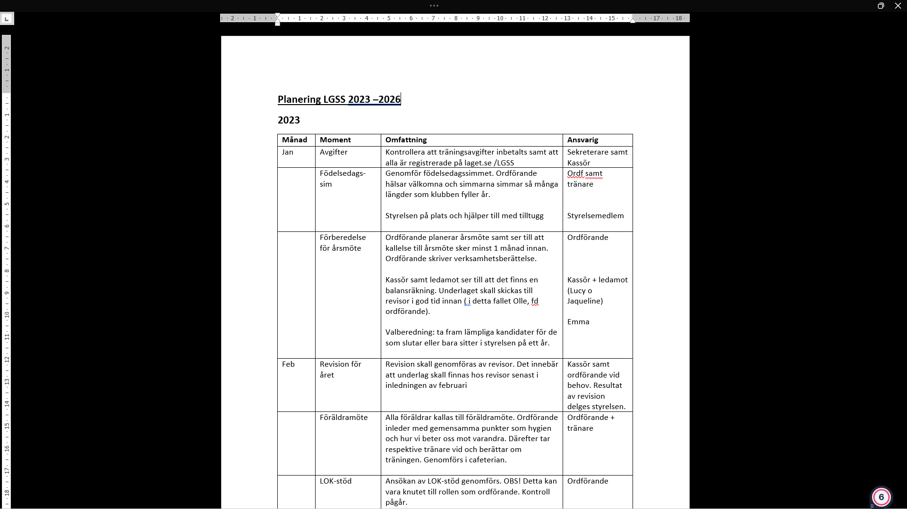

Slide 15
§13 Fastställande av verksamhetsplan och ekonomisk plan för kommande verksamhetsår.
Årsplanering
Verksamhetsplan
Ekonomisk plan

Slide 16
§13 Fastställande av verksamhetsplan och ekonomisk plan för kommande verksamhetsår.
Verksamhetsplan
Träning av 5 grupper
Extern tävlingsverksamhet
Intern tävlingsverksamhet
Utveckling av föreningen
Träningsläger
Övrig verksamhet
Ekonomisk plan
Lokalhyra 115.000
Utveckling av tränare 20.000
Träningshjälpmedel 10.000
Licenser 8.000
Startavgifter 50.000
Totalt 203.000

Slide 17
§13 Fastställande av verksamhetsplan och ekonomisk plan för kommande verksamhetsår.
Verksamhetsplan
Träning av 5 grupper
Extern tävlingsverksamhet
Intern tävlingsverksamhet
Utveckling av föreningen
Träningsläger
Övrig verksamhet
Ekonomisk plan
Bidrag till tävlingssimmare 15.000

Slide 18
§13 Fastställande av verksamhetsplan och ekonomisk plan för kommande verksamhetsår.
Verksamhetsplan
Träning av 5 grupper
Extern tävlingsverksamhet
Intern tävlingsverksamhet
Utveckling av föreningen
Träningsläger
Övrig verksamhet
Ekonomisk plan
Förberedelser för egen tävling v 08, 2025 15.000
Planering och genomf. Klubbdoppet 5.000
Totalt 20.000

Slide 19
§13 Fastställande av verksamhetsplan och ekonomisk plan för kommande verksamhetsår.
Verksamhetsplan
Träning av 5 grupper
Extern tävlingsverksamhet
Intern tävlingsverksamhet
Utveckling av föreningen
Träningsläger
Övrig verksamhet
Ekonomisk plan
Kurser för funktionärer, styrelse mm 10.000
Mtrl 5.000
Avgifter 5.000
Totalt 20.000

Slide 20
§13 Fastställande av verksamhetsplan och ekonomisk plan för kommande verksamhetsår.
Verksamhetsplan
Träning av 5 grupper
Extern tävlingsverksamhet
Intern tävlingsverksamhet
Utveckling av föreningen
Träningsläger*
Övrig verksamhet
Ekonomisk plan
Resor 15.000
Kost och logi 5.000
Övrigt 5.000
Totalt 25.000

Slide 21
§13 Fastställande av verksamhetsplan och ekonomisk plan för kommande verksamhetsår.
Verksamhetsplan
Träning av 5 grupper
Extern tävlingsverksamhet
Intern tävlingsverksamhet
Utveckling av föreningen
Träningsläger
Övrig verksamhet
Ekonomisk plan
Resor 5.000
Kost och logi 3.000
Materiel 3.000
Övrigt 2.000
Totalt 13.000

Slide 22
§13 Fastställande av verksamhetsplan och ekonomisk plan för kommande verksamhetsår.
Verksamhetsplan
Träning av 5 grupper
Extern tävlingsverksamhet
Intern tävlingsverksamhet
Utveckling av föreningen
Träningsläger
Övrig verksamhet
Ekonomisk plan
203.000 15.000
20.000
20.000
25.000
13.000
Totalt 296.000 (2023=271.000)
Fler simmare 205 st (162 st årsskiftet)

Slide 23
§14 Behandling av styrelsens förslag och i rätt tid inkomna motioner.

Slide 24
§15 Val till styrelsen
Valberedning: Tobias Persson
Följande avser lämna styrelsen
Ordförande Anders Nygren
Kassör Lucy Zong
Ledamot Lena Andersson
Valberedningens förslag Annat förslag
Ordförande ( 1 år) Karin Jannesson
Ledamot (1 år) Kristina Eriksson
Ledamot (1 år) Peter Karlsson
Ledamot (1 år) Adisa Salkic
Ledamot (1 år) Tobias Persson
Ledamot (1 år) Rickard Hjalmarsson

Slide 25
§15 Val till styrelsen
Valberedningens förslag Annat förslag
Revisorer av 2023 Anders Nygren
Lena Andersson
Valberedning Enligt styrelse
Representation av föreningen Enligt styrelse
Firmatecknare Utsedd ordförande
samt kassör

Slide 26
§16 Övriga frågor som anmälts under §7
Avtackning av de som slutat under året!

Slide 27
§17 Årsmötets avslutande
Tack för ert engagemang!

